Slide 1
IN «DIALOGO» CON…
CESARE PAVESE

Slide 2
Dialoghi con Leucò
… un “maledetto libro” che “nessuno legge”

Slide 3
PAVESE, IL MITO

Slide 4
…sulla prima pagina dei “Dialoghi con Leucò”…
Questo l’estremo saluto lasciato sulla prima pagina del libro trovato sul tavolino di una stanza dell’Albergo Roma, a Torino, in cui Pavese ha scelto di dare il suo addio alla vita, il 27 agosto del 1950

Slide 5
AVVERTENZA
Cesare Pavese, che molti si ostinano a considerare un testardo narratore realista, specializzato in campagne e periferie americano-piemontesi, ci scopre in questi Dialoghi un nuovo aspetto del suo temperamento. Non c'è scrittore autentico, il quale non abbia i suoi quarti di luna, il suo capriccio, la musa nascosta, che a un tratto lo inducono a farsi eremita. Pavese si è ricordato di quand'era a scuola e di quel che leggeva: si è ricordato dei libri che legge ogni giorno, degli unici libri che legge. Ha smesso per un momento di credere che il suo totem e tabù, i suoi selvaggi, gli spiriti della vegetazione, l'assassinio rituale, la sfera mitica e il culto dei morti, fossero inutili bizzarrie e ha voluto cercare in essi il segreto di qualcosa che tutti ricordano, tutti ammirano un po' straccamente e ci sbadigliano un sorriso. E ne sono nati questi Dialoghi.

Slide 6
Un paese vuol dire non essere mai soli, sapere che nella gente, nelle piante, nella terra c'è qualcosa di tuo che anche quando non ci sei resta ad aspettarti.
Cesare Pavese, La luna e i falò

Slide 7
PREFAZIONE
… siamo convinti che il mito è un linguaggio, un mezzo espressivo … un vivaio di simboli cui appartiene una particolare sostanza di significati…
… siamo convinti che una grande rivelazione può uscire soltanto dalla testarda insistenza su una stessa difficoltà…
… sappiamo che il più sicuro - e più rapido - modo di stupirci, è di fissare imperterriti sempre lo stesso oggetto. Un bel momento quest’oggetto ci sembrerà - miracoloso - di non averlo mai visto.

Slide 8
SANTO STEFANO BELBO
A FERNANDA PIVANO
SANTO STEFANO BELBO, 25 giugno 1942
E allora stamattina che non sono più un ragazzo e che il paese in quattro e quattr’otto l’ho capito, mi sono messo per questa strada e ho camminato verso il Salto e ho intravisto le colline remote e ripreso cioè la mia infanzia al punto in cui l’avevo interrotta.

Slide 9
“COLLOQUI TRA UMANO E DIVINO”
Si quis in caelum ascendisset naturamque mundi et pulchritudinem
siderum perspexisset, insuavem illam admirationem ei fore, quae
iucundissima fuisset, si aliquem, cui narraret, habuisset.
CIC., Laelius de amicitia, XXIII, 88
i Dialoghi con Leucò: un commento e una risposta a questa voce che parla da un tempo senza nome
Come accostarsi alla lettura di quest’opera?
chiedere indicazioni a chi l’ha scritta e che è stato chiamato a fare della parola la ragione e il senso del suo “mestiere di vivere”
imparare a cogliere gli “avvertimenti” sparsi tra il bianco delle righe (Il carcere: “chi gli scriveva le interpretava a modo suo nonostante gli avvertimenti”)

Slide 10
Some one has died
long time ago
Some one who tried
but didn’t know.

Slide 11
PAVESE LEGGE I PROPRI LIBRI
Dalle pagine del Diario, tra le lettere e nelle risposte alle interviste, alla ricerca di “indizi”… rispettando il desiderio di pace (lettera a Calzecchi Onesti, 26 luglio 1950)
Intervista alla radio (12 giugno 1950)
quei dialoghi che sono forse la cosa meno infelice ch’io abbia messo sulla carta
Pavese, con ragione, ritiene i Dialoghi con Leucò il suo libro più significativo…
in ciascuno dei Dialoghi con Leucò si rievoca con rapide battute dialogiche tra i due protagonisti un mito classico, veduto e interpretato nella sua problematica e angosciosa ambiguità […] i protagonisti come dei bei nomi carichi di un destino

Slide 12
Il mestiere di vivere
Nell’inquietudine e nello sforzo di scrivere, ciò che sostiene è la certezza che nella pagina resta qualcosa di non detto.
4 maggio 1942

Slide 13
ANNO 1946
1° gennaio scoperta una nuova forma che sintetizza molti filoni (il dialogo di Circe). Sei felice?
8 maggio: …ecco che torno a Roma, e invento il nuovo stile dei dialoghi e li scrivo
27 settembre: Per chi sa scrivere, una forma è sempre qualcosa di irresistibile. […] (Intendo per esempio il genere del dialoghetto mitologico tuo)
ANNO 1947
24 febbraio: Tu consideri la realtà come sempre titanica, cioè come caos umano-divino (=mostruoso), ch’è la forma perenne della vita. Presenti gli déi olimpici, superiori, felici, staccati, come i guastafeste di questa umanità, cui pure gli olimpici usano favori nati da nostalgia titanica, da capriccio, da pietà radicata in quel tempo (Per i dialoghi)

Slide 14
15 marzo: non è che si esprima niente, scrivendo. Si costruisce un’altra realtà, che è parola.
10 luglio: Dialoghi con Leucò nascono dal vagheggiamento del selvaggio - la campagna e il titanismo. […] selvaggio vuol dire mistero, possibilità aperta.
28 luglio: I Dialoghetti conservano gli elementi, i gesti, gli attributi, i nodi del mito, ma ne aboliscono la realtà culturale … (che ce li rende comprensibili) Quello che resta è il problema, che la tua fantasia risolve
ANNO 1950
Roma tace. Nè le pietre né le piante dicono più gran che. Quell’inverno stupendo; sotto il sereno frizzante le bacche di Leucò.

Slide 15
LETTERE
Come sempre, l’epistolario è la parte più intima e personale dell’opera di un autore: per questo, leggerla con l’umiltà necessaria per accogliere l’altro è l’unico modo per dare voce a chi scrive…

Slide 16
A BIANCA GARUFI
ROMA, marzo 1946
Ho trovato il titolo collettivo dei dialoghetti: Dialoghi con Leucò. Eh?
ROMA, 17 aprile 1946
Ti mando un dialogo che mi trovo in tasca - l’ultimo - altri ne ho fatti prima ma non li ho sottomano. Questo è molto bello.

Slide 17
LETTERE AD AMICI
A Tullio e Maria Cristina Pinelli, Torino 3 dicembre 1947
A quest’ora avrete ricevuto i Dialoghi con Leucò, che sapevo attesissimi ma non a questo punto. A me vederli stampati hanno fatto un brutto effetto. Sono piccoli, rachitici e proprio carini… Ma c’è un conforto - non piacciono a nessuno, tranne a un valente professore di greco
A Bona Alterocca, Torino 11 dicembre 1947
perchè Leucò è un maledetto libro su cui nessuno osa pronunciarsi. Tutti “stanno ancora leggendolo”. Lei e Badano siete i soli che abbiate osato.
A Mario Untersteiner, Torino 12 gennaio 1948
Le sono infinitamente grato. Lei ha letto i Dialoghi appunto come sognavo che si leggessero: dipanandone i motivi, interpretandoli. […] certamente il senso di questo groviglio che sono anche per me i Dialoghi, sta nella ricerca dell’autonomia umana.

Slide 18
Ad Antonio Giolitti, Torino 26 novembre 1948
Sembra impossibile che Leucò non si capisca, ma ciò mi riempie di gioia. Vuol dire che è proprio come il secondo Faust.
A Lalla Romano, Torino 20 aprile 1950
(rileggi nei Dialoghi con Leucò La belva e avrai il mio stato)
A Billi Fantini, Torino 20 luglio 1950
… la prodigiosa intelligenza, la insostituibilità di Leucò. A proposito che vuol dire che la prediletta Luna è stata tradita con Leucò? vuol forse dire che lei ha capito che Leucò è il mio biglietto da visita presso i posteri? Pochi ci arrivano. Tanto meglio.
A Nino Frank, Torino 25 agosto 1950
Dico che le mandino quei miei libri che cerca… più un libro che nessuno legge e, naturalmente, è l’unico che valga qualcosa, Dialoghi con Leucò

Slide 19
A DAVIDE LAJOLO
Torino 25 agosto 1950
Ora non scriverò più! Con la stessa testardaggine, con la stessa stoica volontà delle Langhe farò il mio viaggio nel regno dei morti. Se vuoi sapere chi sono adesso, rileggiti La belva nei Dialoghi con Leucò: come sempre, avevo previsto tutto cinque anni fa. Meno parlerai di questa faccenda con “gente” più te ne sarò grato. Ma lo potrò ancora? Sai tu cosa dovrai fare.
Ciao per sempre, tuo Cesare

Slide 20
“… deum namque ire per omnia
terrasque tractusque maris caelumque profundum”.
–VIRGILIO, Georgiche, IV, vv.221-222

Slide 21
A FERNANDA PIVANO
Andando per la strada del salto nel vuoto, capivo appunto che ben altre parole, ben altri echi, ben altra fantasia sono necessari. Che insomma ci vuole un mito.
Ci vogliono miti, universali fantastici, per esprimere a fondo e indimenticabilmente questa esperienza che è il mio posto nel mondo.
Bisogna che … i luoghi … vivano come persone, come contadini, e cioè siano mitici. […]
Ma ho capito le Georgiche. Le quali non sono belle perché descrivono con sentimento la vita dei campi… ma bensì perché intridono tutta la campagna in segrete realtà mitiche, vanno al di là della parvenza, mostrano anche nel gesto di studiare il tempo o affilare una falce, la dileguata presenza di un dio che l’ha fatto o insegnato

Slide 22
LE LANGHE

Slide 23
Noi tendiamo al dialogo, alla conversazione. Amiamo evitare le lunghe note informative (la narrazione)…
Cerchiamo insomma, nella narrativa, il teatro, non la scenica…
Il mestiere di vivere, 14 gennaio 1944

Slide 24
LA COMPOSIZIONE
dal 13 al 15 dicembre 1945: Le streghe
il lavoro procede regolare fino al settembre 1946
interruzione di circa 5 mesi
a ROMA, dove era tornato per riorganizzare la filiale della casa editrice Einaudi
relazione sentimentale e intellettuale con BIANCA GARUFI
fine febbraio 1947 a TORINO: ultimi 5 dialoghi (l’ultimo è Gli uomini, scritto dal 19 al 31 marzo)
pubblicato nell’ottobre del 1947 da Einaudi “Saggi”

Slide 25
IL TITOLO
interlocutrice reale è BIANCA Garufi, che diventa LEUCÒ
LEUKOS in greco significa “bianco”
LEUCOTEA, una ninfa di cui Leucò è familiare abbreviazione, interviene in 2 dialoghi:
Le streghe
La vigna: allusione alla storia di INO, amante del re Atamante, che lo convince a far uccidere i figli avuti dalla moglie Nefele per propiziare la pioggia. I figli si salvano, il re impazzisce e uccide il figlio avuto da Ino, la quale si annega ed è trasformata in divinità marina

Slide 26
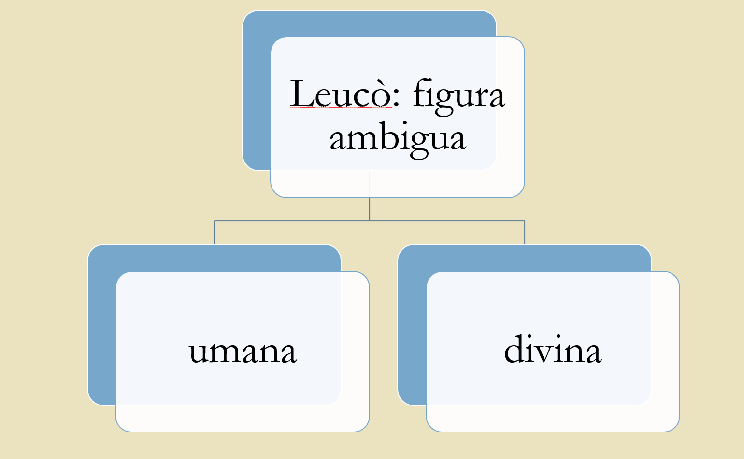
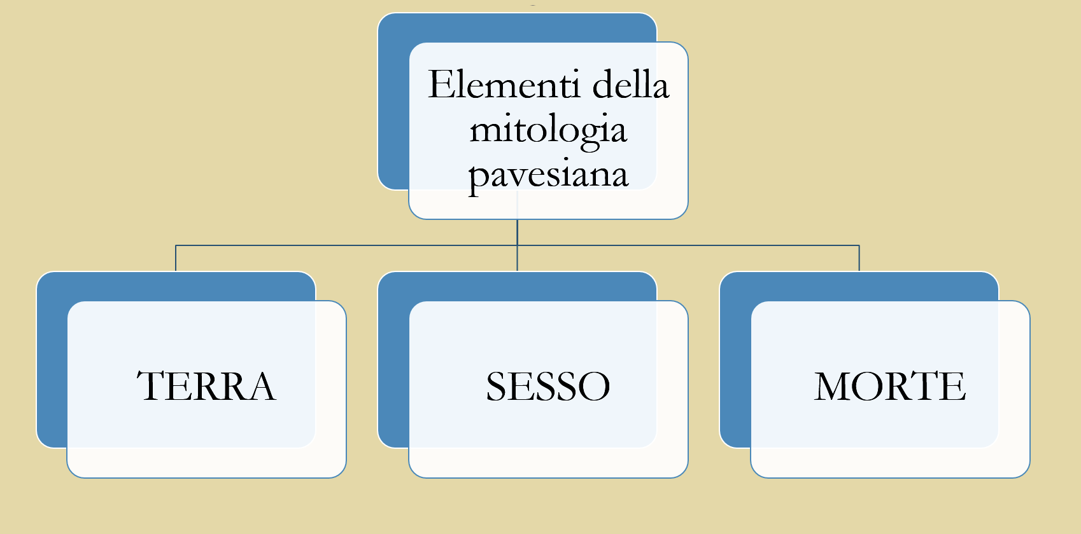

Slide 27
IL MODELLO
Le Operette Morali di LEOPARDI
a MONTI, che si mostrava disorientato dalla lettura del libro, così suggerisce: “Leopardi. Operette morali”
a LAJOLO scrive invece che, fatte le debite proporzioni, con quel libro aveva voluto tentare le sue Operette morali
personaggi: portavoce della visione della vita e del mondo dell’autore

Slide 28
IL CONTENUTO
i tentativi e i fallimenti dell’uomo di farsi dio e di infrangere la legge per impadronirsi del proprio destino
dal caos al cosmo
dall’irrazionalità alla razionalità e perfezione degli déi
dall’infanzia con i suoi miti alla maturità
= responsabilità, coscienza del limite
accettazione del DESTINO

Slide 29
STRUTTURA
27 DIALOGHI in ciascuno dei quali è di scena un mito “penetrato nel suo nocciolo umano”
ogni dialogo è preceduto da una DIDASCALIA
non sono disposti nell’ordine di composizione, ma secondo una linea evolutiva decisa dall’autore, che pone in successione
dialoghi degli déi
dialoghi della terra
dialoghi degli uomini
in apertura un breve paragrafo (Prefazione) e in chiusura un Epilogo (dialogo in corsivo e con interlocutori anonimi)

Slide 30
Credo in ciò che ogni uomo ha sperato e patito

Slide 31
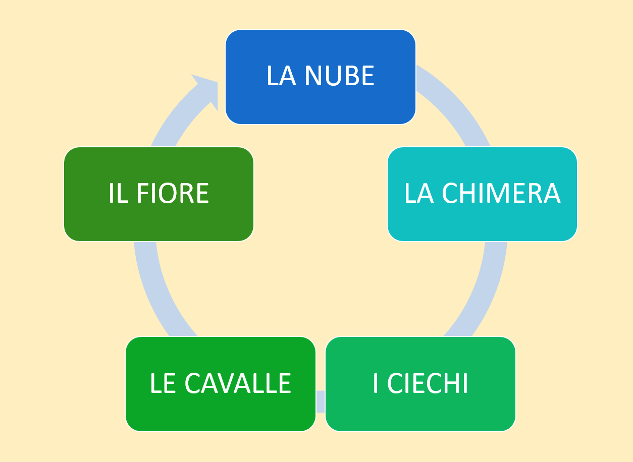

Slide 32
LA NUBE: Issione, il ragazzo incosciente, non vuole sottomettersi alla legge, nonostante gli ammonimenti della Nube
LA CHIMERA: Bellerofonte rimpiange il tempo dei mostri, quando l’uomo poteva “violare i confini”; ora “quel mondo è passato” ed egli “è triste come un dio” perché sa “la freddezza, lo sguardo smarrito di chi non è più nulla e sa ogni cosa”
I CIECHI: Edipo, ancora giovane e ignaro, esalta la possibilità di “dar il nome, di spiegare le cose”, è pur vero che “quando gli si aprirono gli occhi” cominciarono le sue sventure

Slide 33
LA SFINGE
Anch’io, Tiresia, ho fatto incontri sulla strada di Tebe. E in uno di questi si è parlato dell’uomo - dall’infanzia alla morte - si è toccata la roccia anche noi. Da quel giorno fui marito e fui padre, e re di Tebe.

Slide 34
LE CAVALLE: con la consapevolezza che la morte è la sola libertà concessa all’uomo, Chirone si consola “a pensare che la madre di questo bimbetto c’è saltata da sola: se non altro ha trovato se stessa morendo”. E il sorriso degli dei, che è la perfezione cui l’uomo aspira, è anche la morte
IL FIORE: Tanatos così parla di Giacinto trasformato in fiore “Che per nascere occorra morire, lo sanno anche gli uomini”. D’altra parte, “il figliolo d’Amicle, re modesto di terra modesta - che cosa sarebbe stato senza l’ospite di Delo?” (Apollo, il dio della poesia)

Slide 35
GIACINTO
Per esprimere un fiore, distruggono un uomo…

Slide 37
LA BELVA: incentrato sul motivo della donna come rivelazione della morte e il cui sorriso è “incredibile, mortale”
SCHIUMA D’ONDA: la vita come continuo desiderio e tortura, la poesia come conoscenza ma accompagnata dalla dolorosa convinzione che essa non basta… ma serve “farne un canto, una parola” per accettare se stesso ed essere “io”
LA MADRE: consapevolezza del destino; “Tutti, quando sapete, conducete una vita di morte”
I DUE: “Meglio soffrire che non essere esistito… Poi domani, nell’Ade, magari diremo anche questa”

Slide 38
LA STRADA
EDIPO
IL MENDICANTE
Edipo si ribella alla ferrea legge del destino: resta la poesia come unica consolazione
Non saprai mai se ciò che hai fatto l’hai voluto.
Altro è parlare, altro è soffrire, amico.
Ma certo parlando, qualcosa si placa nel cuore. Ma parlare ci aiuta a trovare noi stessi.
E i discorsi più veri sono quelli che facciamo per caso, tra sconosciuti.

Slide 39
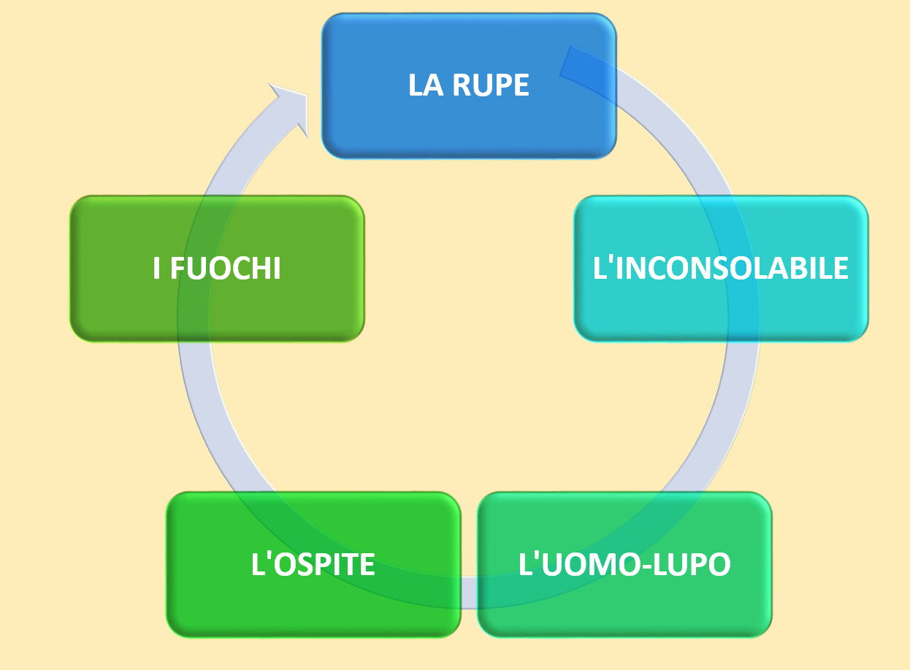
2° GRUPPO

Slide 40
LA RUPE: paura e pietà sono l’uomo, che ha molto patito in un carcere, in esilio, in un pericolo; gli dei non sanno ridere né piangere, sorridono davanti al destino. La vittoria è la pietà che si fa gesto, che salva gli altri a spese sue. Quel che è stato, sarà… dice infine Prometeo a Eracle.
L’INCONSOLABILE: Orfeo rinuncia volontariamente a Euridice perché, attraverso la poesia, è giunto alla consapevolezza della ineluttabilità del destino. “Ho cercato me stesso. Non si cerca che questo. […] è necessario che ciascuno scenda una volta nel suo inferno”. Che cosa sia un uomo è difficile dirlo, ma … “con te si può parlare”.

Slide 41
L’UOMO-LUPO: “morendo ha capito di essere un uomo, c’è una pace di là dalla morte”, questi sono i discorsi tra i due cacciatori che hanno ucciso Licaone, “il lupo che è in tutti noi”
L’OSPITE: Eracle incarna i due aspetti, bestiale e umano, che gli permettono di vincere sul vecchio Litierse; nel mondo del logos gli antichi culti non sono più validi, ridotti a pure superstizioni
I FUOCHI: davanti a un falò, due pastori ricordano la storia di Atamante e di come “la fame e la sete ti cambiano un uomo”, nell’attesa che “il mondo torni giusto e noi si possa dir la nostra”

Slide 43
L’ISOLA: Odisseo rifiuta la felicità che gli offre Calipso per continuare nella ricerca dell’isola, che è poi il simbolo di una ricerca interiore e solitaria. “Non c’è un vero silenzio se non condiviso” perché “Quello che cerco l’ho nel cuore, come te”
IL LAGO: “Cos’è che la fa solitudine?” - questa la domanda di Virbio a Diana, perché “nemmeno sa se esiste” e l’oggi non aggiunge qualcosa al suo ieri. Egli ha “bisogno di avere una voce e un destino”: egli chiede “di vivere, non di essere felice” (Virbio era Ippolito, che Diana ha trafugato sui Monti Albani alla sua morte: il suo nome significa “nato due volte”)

Slide 45
LE STREGHE: Circe e Leucotea ricordano Odisseo, l’uomo che non seppe sorridere e arricchiva la terra di parole e di fatti; diede molti nomi a Circe e una sera la chiamò anche Penelope. La vita: il gioco degli scacchi “tutto regole e norme ma così bello e imprevisto, coi suoi pezzi d’avorio”. “L’uomo mortale non ha che questo di immortale. Il ricordo che porta e il ricordo che lascia. Nomi e parole sono questo”.
IL TORO: sullo sfondo rimane la figura della donna-Pandora, quella che procura guai all’uomo, che porta il disordine; in questo caso, Ariadne abbandonata con crudeltà da Teseo perché “quel che si uccide si diventa, l’isola ti ha lasciato qualcosa di sé”

Slide 46
IN FAMIGLIA: Elena è “una bambina incapace di prender sul serio un marito, una casa”; per uccidere basta uno sguardo e “Tutte le donne dunque uccidono?”
GLI ARGONAUTI: la donna-maga funesta, Medea, che “respirava la morte e la spargeva”, è colei che segna la fine dell’adolescenza, dell’età dell’inconsapevolezza “Ah ero giovane allora, e guardavo la sorte” - dice Iasone, per il quale il mare era l’attesa del domani
LA VIGNA: sono ora gli déi a cercare gli uomini e così Dioniso si congiungerà con Ariadne, “Sulle vigne di notte ci sono anche le stelle. E’ un dio notturno che ti aspetta. Non temere”- queste le parole di Leucotea alal triste Ariadne abbandonata su un’isola da Teseo

Slide 47
L’SOLA
Anche tu come me vuoi fermarti su un’isola. Hai veduto e patito ogni cosa.

Slide 48
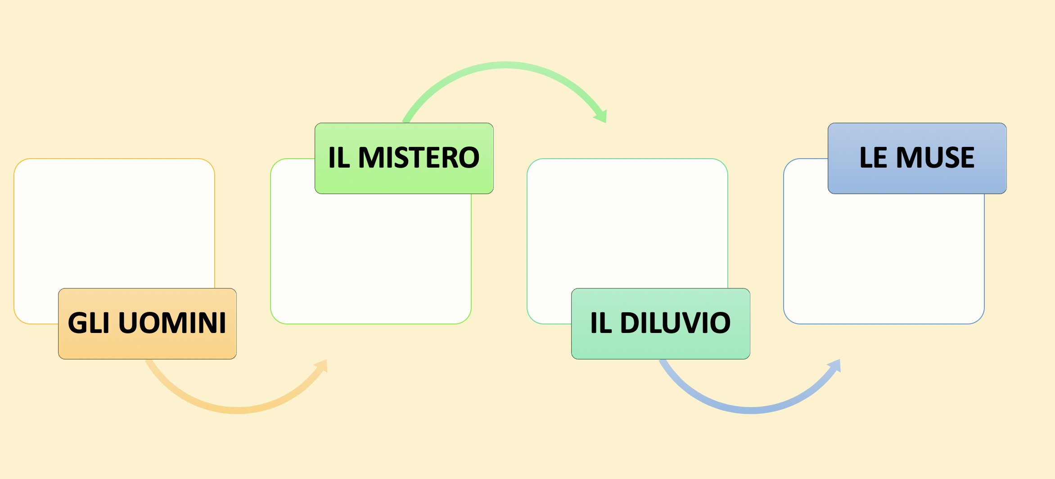

Slide 49
GLI UOMINI: Gli dei invidiano gli uomini, “miserabili cose che dovranno morire”, con il loro mondo “sempre nuovo e sempre ricco” e Giove stesso lascia le vette e se ne va a farsi uomo tra gli uomini perchè “sono poveri vermi, ma tutto fra loro è imprevisto e scoperta”: l’inconoscibilità del cuore umano e la morte sono i segni della dignità dell’uomo, e poi “La parola dell’uomo, che sa di patire e si affanna e possiede la terra, rivela a chi l’ascolta meraviglie. […] ma nessuno, nemmeno noialtri, sappiamo il fondo di quei cuori. Soltanto vivendo con loro e per loro si gusta il sapore del mondo”.. E anche la donna ha la sua parte, perché le figlie di Pandora “sono il frutto più ricco della vita mortale”

Slide 50
IL MISTERO: così Dioniso parlando degli uomini “Hanno un modo di nominare se stessi e le cose e noialtri che arricchisce la vita […] Dappertutto dove spendono fatiche e parole nasce un ritmo, un senso, un riposo”. Dunque, la morte come destino che l’uomo riesce a rendere positivo, e la parola, la poesia chiarificatrice e consolatrice: “Tutta la loro ricchezza è la morte, che li costringe a indistriarsi, a ricordare e prevedere […] danno un senso alla vita uccidendosi” perchè “le storie devono viverle e morirle”. Per questo Demetra conclude “C’è un solo modo… dare un senso a quel loro morire. Insegnargli la vita beata”

Slide 51
IL MISTERO
DEMETRA: Dargli questo racconto. Condurli per questo racconto.
DIONISO: Sarà il racconto della vita eterna. […] Sarà sempre un racconto.

Slide 52
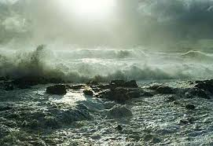
IL DILUVIO: “Vedrai che il mondo avrà qualcosa di divino nei suoi più labili mortali” - dice l’Amadriade al Satiro. Nello stesso destino di morte la ninfa avverte la superiorità delle creature umane in confronto alla vuota immobilità degli dei: “E loro che vivono istanti imprevisti, unici, non ne conoscono il valore. Vorrebbero la nostra eternità. Questo è il mondo”

Slide 53
LE MUSE: Esiodo si reca sulla montagna per discorrere con Mnemosine della vita terrena e la Musa spiega che l’uomo può aspirare alla condizione divina grazie al ricordo e alla capacità di raccontarlo: attraverso la scrittura l’uomo può divenire immortale. Ecco perché alla fine la Musa fa del pastore un poeta: “Dici un nome, e la cosa è per sempre”
“Prova a dire ai mortali queste cose che sai”
La parola che traduce il mito in logos illumina l’esistenza umana e con la sua armonia la consola: “ti dicesse la sola parola che il tuo cuore attendeva”

Slide 54
LE MUSE
MNEMOSINE
Oggi mi piace questo monte, l’Elicona, forse perchè tu lo frequenti. Amo stare dove sono gli uomini, ma un poco in disparte. Io non cerco nessuno e discorro con chi sa parlare.
Tu sai che le cose immortali le avete a due passi. Bisogna vivere per loro, Esiodo.

Slide 55
EPILOGO

Slide 56
GLI DEI
Due interlocutori senza nome per dire un’unica entità: l’uomo moderno, bifronte perchè
incapace di cogliere la comunione con la divinità
proteso verso i miti e conscio della presenza di un germe mitico nell’uomo
“Quando racconti quel che sai, non ti rispondo “cosa resta?” o se furono prima le parole o le cose. Vivo con te e mi sento vivo”
Credo in ciò che ogni uomo ha sperato o patito.

Slide 57
“E noi che viviamo lungo il mare o nei campi, l’altra cosa l’abbiamo perduta. […] Quei loro incontri”.
–Cesare Pavese

Slide 58
Alla fine l’uomo è riuscito a “farsi dio” diventando immortale perché
possiede un passato
può raccontarlo
la letteratura attraverso il simbolo mitico
può parlare dell’uomo all’uomo
La vera cosa che si vuol dire può essere detta solo tacendola perchè sempre
Quello che dici è poco o troppo.

Slide 60
Ancora si apriranno queste pagine e nuove domande troveranno risposta nel bianco silenzio tra le righe purchè si riconosca un tesoro di immenso valore in quel mistero inesauribile che è la parola umana.
Questo è il prezioso segreto dei “dialoghi”, l’altra cosa che abbiamo perduta: un vero incontro.

